Slide 1
概率论与数理统计
第一章
张博
wbchpmp@ustc.edu.cn

Slide 2
大纲
基本概念
  随机试验
  样本空间与事件
  事件的运算法则
  概率

Slide 3
大纲
基本概念
  随机试验
  样本空间与事件
  事件的运算法则
  概率

Slide 4
随机试验
随机现象：自然界和社会中一类结果不可预先确定的客观现象. 当人们观测它时, 所得结果不能预先确定, 仅仅是多种可能结果中的一种.
随机试验：对随机现象的实现或对它的某个特征的观测过程, 简称试验.

Slide 5
样本空间与事件
基本事件：随机试验的每一个可能出现的结果。随机试验结果的最小单位, 不能再分拆。
随机事件：由若干个基本事件组成的一个结果，简称事件。
样本空间：随机试验中所有基本事件所构成的集合
样本点：样本空间的元素。显然, 每个样本点即为一个基本事件

Slide 6
样本空间与事件
篮球比赛中，A队下一次进攻回合的得分，其基本事件有哪些？
掷 3 次硬币，如果随机试验是三次硬币的结果，则样本空间包含八个元素。如果随机试验是掷出硬币中正面的个数，则样本空间中包含4个元素。

Slide 7
伽利略与掷骰子
一次投掷 3 个骰子, 3 个骰子点数之和为 9 有 6 种不同情况, 点数之和为 10也有 6 种不同情况, 这两种结果应该有相同的概率, 但由试验知道点数之和为 9 的结果比点数之和为 10 的结果明显要少. 这是为什么？
基本事件不是等可能，导致了这样的问题

Slide 8
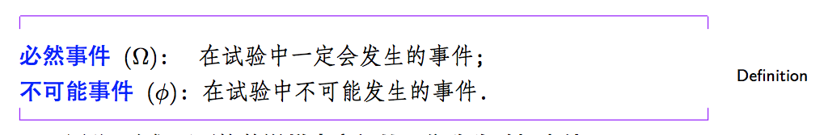
事件的运算

Slide 9
必然事件与不可能事件
最后几轮时计算出线概率。
提前出线——必然事件。
提前出局——不可能事件。

Slide 10
事件的运算
事件的和：事件 A 和事件 B 中至少有一个发生。事件的和运算等同于集合运算“并”。可推广到n个事件
事件的差：事件 A 发生而事件 B 不发生
事件的积：事件 A 和事件 B 同时发生。事件的
积运算等同于集合运算“交”。可推广到n个事件

Slide 11
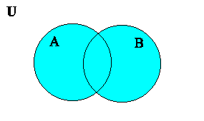
事件的运算
事件的和：事件 A 和事件 B 中至少有一个发生。事件的和运算等同于集合运算“并”。可推广到n个事件

Slide 12
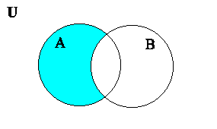
事件的运算
事件的差：事件 A 发生而事件 B 不发生

Slide 13
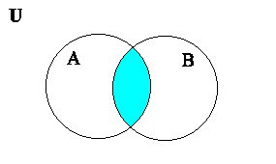
事件的运算
事件的积：事件 A 和事件 B 同时发生。事件的
积运算等同于集合运算“交”。可推广到n个事件

Slide 14
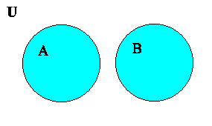
事件的运算
不相容事件：事件 A 和事件 B 不能同时发生若一列事件中任意两个事件不相容, 则称其为两两不相容事件列.

Slide 15

事件的运算
对立事件：事件 A 不发生

Slide 16
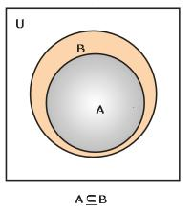
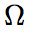
事件的运算法则

Slide 17
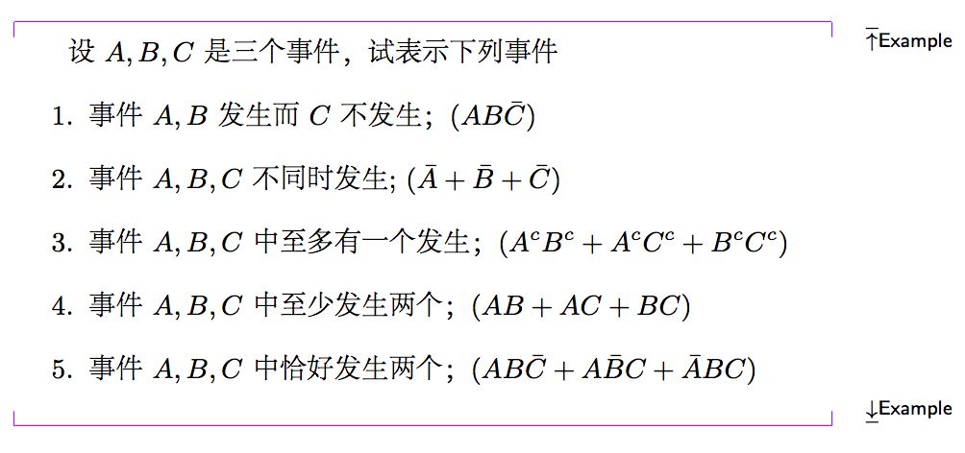
例子

Slide 18
概率
直观定义：概率是随机事件发生可能性大小的数字表征, 取值于区间 [0,1].
概率是事件的函数. 因为事件与集合有一一对应关系, 所以概率可以视为集合的函数.

Slide 19
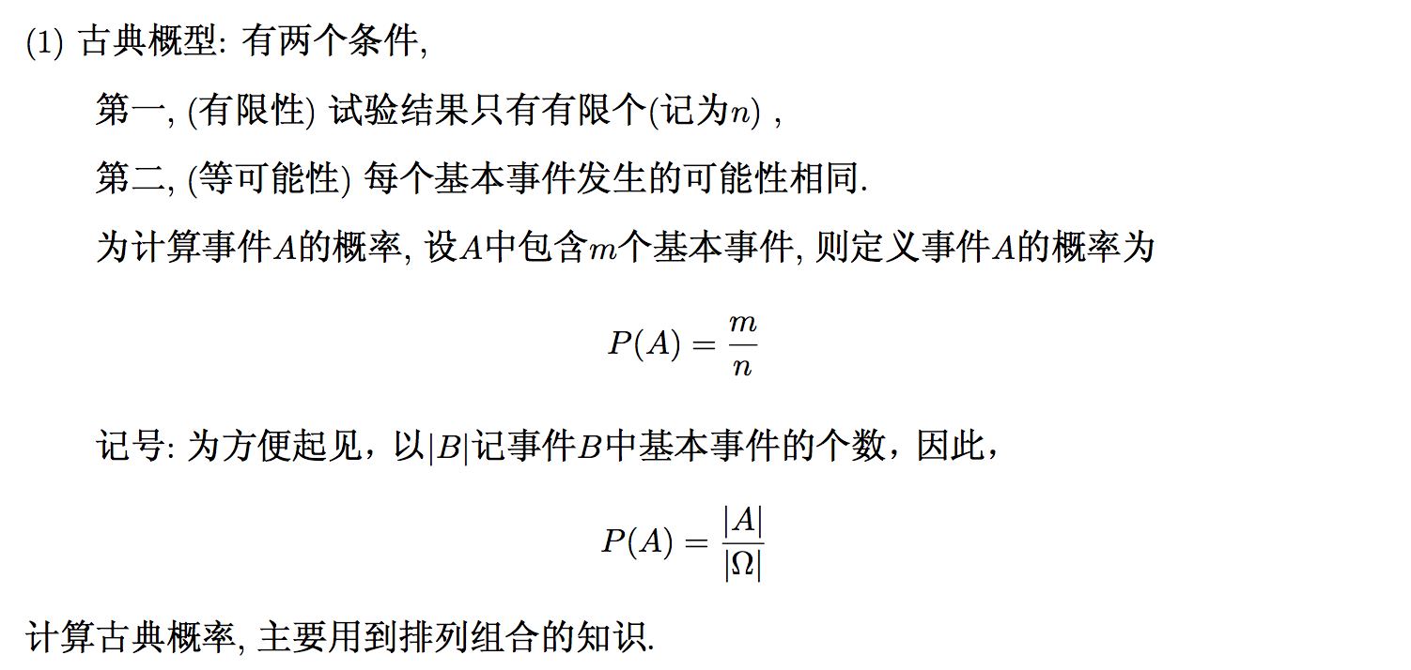
古典概型

Slide 20
计数原理
加法原理：完成一件事情有 n 类办法，在第k类办法中有 m_{k} 种不同的方法，共计m₁ +……+ m_{n} 种方法。
乘法原理：完成一件事情需要分成 n 个步骤，在在第k个步骤里有 m_{k} 种不同的方法，共计m₁ *……* m_{n}种方法。

Slide 21
计数原理
从 n 个不同的元素中, 有放回地取出 r 个元素组成的可重复排列的不同方式有n^{r} 种
从 n 个不同的元素中, 不放回地取出 r 个元素组成的不重复排列的不同方式有n(n − 1)···(n − r + 1) 种

Slide 22
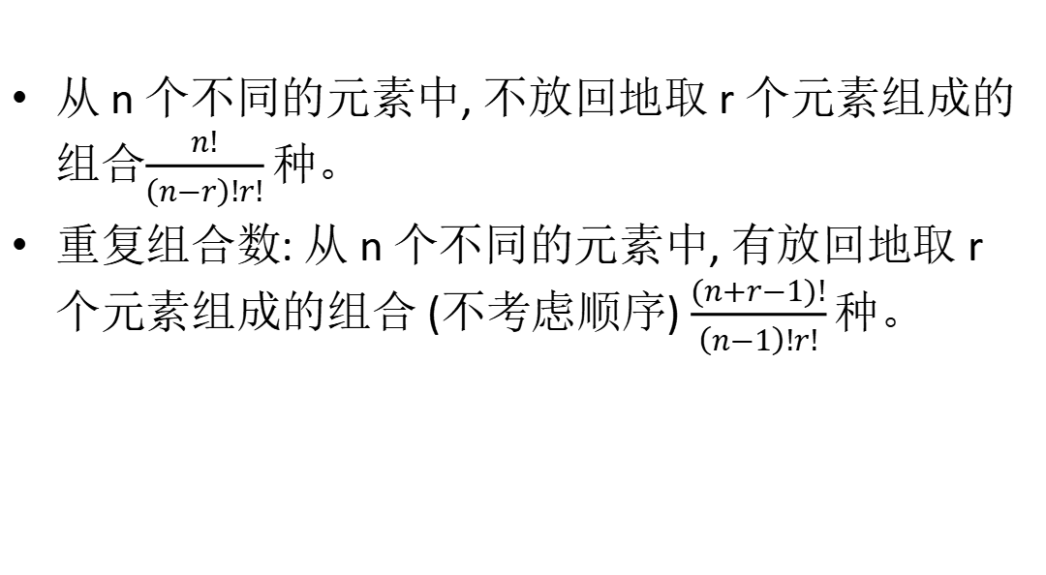
计数原理
从 n 个不同的元素中, 不放回地取 r 个元素组成的组合$\frac{n!}{\left(n−r\right)!r!}种$。
重复组合数: 从 n 个不同的元素中, 有放回地取 r 个元素组成的组合 (不考虑顺序) $\frac{(n+r−1)!}{\left(n−1\right)!r!}种$。

Slide 23
盒子模型
r个球随机分到不同编号的n个盒子里
球可辨, 每个盒子中不限球的个数：从 n 个不同的元素中, 有放回地取出 r 个元素组成的可重复排列的不同方式有n^{r} 种。
麦克斯韦—玻尔兹曼统计
球可辨, 每个盒子中至多放一个球：从 n 个不同的元素中, 不放回地取出 r 个元素组成的不重复排列的不同方式有n(n − 1)···(n − r + 1) 种。

Slide 24
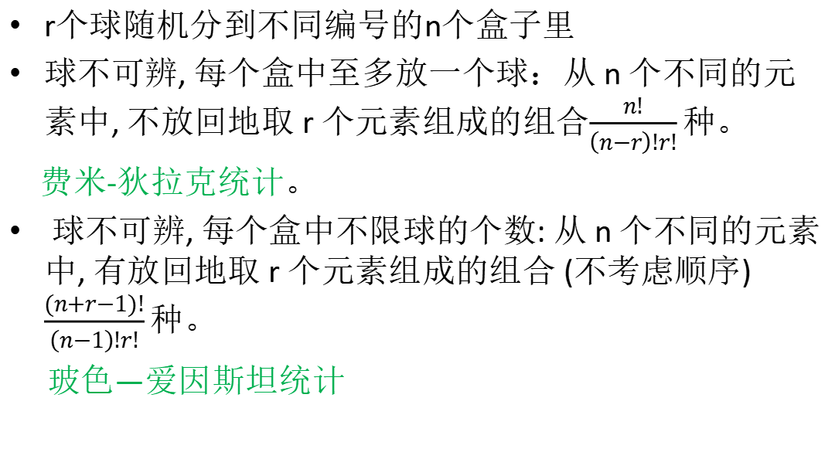
盒子模型
r个球随机分到不同编号的n个盒子里
球不可辨, 每个盒中至多放一个球：从 n 个不同的元素中, 不放回地取 r 个元素组成的组合$\frac{n!}{\left(n−r\right)!r!}种$。
费米-狄拉克统计。
球不可辨, 每个盒中不限球的个数: 从 n 个不同的元素中, 有放回地取 r 个元素组成的组合 (不考虑顺序) $\frac{(n+r−1)!}{\left(n−1\right)!r!}种$。
玻色—爱因斯坦统计

Slide 25
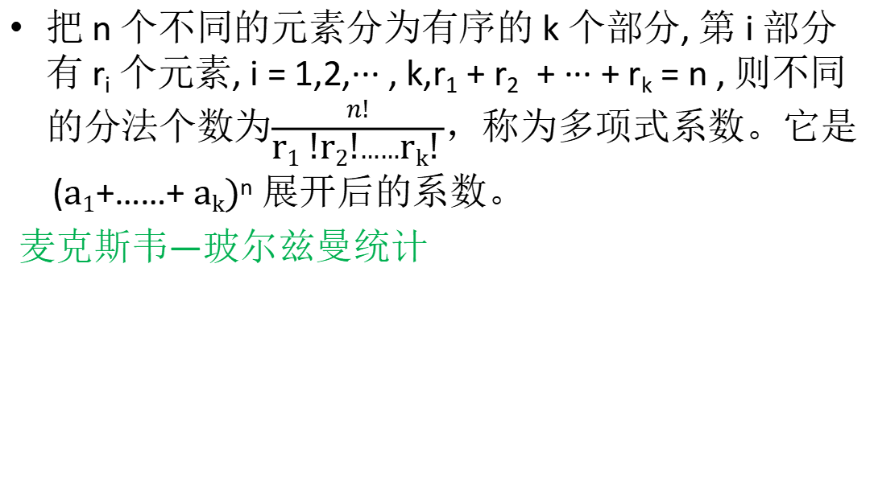
多组组合
把 n 个不同的元素分为有序的 k 个部分, 第 i 部分有 r_{i} 个元素, i = 1,2,··· , k,r₁ + r₂ + ··· + r_{k} = n , 则不同的分法个数为$\frac{n!}{\text{r}\text{1} \text{!}\text{r}\text{2}\text{!}……\text{r}\text{k}\text{!} }$，称为多项式系数。它是
($\text{a}\text{1}$+……+ $\text{a}k)$^{n} 展开后$的系数。$
麦克斯韦—玻尔兹曼统计

Slide 26

不尽相异元素的排列
有 n 个元素, 属于 k 个不同的类, 同类元素之间不可辨认, 各类元素分别有 n₁ , n₂ , ··· , n_{k}个, 其中 n₁ + n₂ + ··· + n_{k} = n, 要把它们排成一列, 则一共有
$\frac{n!}{\text{n}\text{1}\text{ !}\text{n}\text{2}\text{!}……\text{n}\text{k}\text{!} }$种不同的排法

Slide 27
生日相同问题
试求 r 个人中至少有 2 人生日相同的概率. (一年按 365 天计.)
r=30时，概率接近0.6963。r=50时，概率接近0.9651。
随机扎堆：极端事件往往比人们直觉上的估计更容易发生。
统计思维的重要性

Slide 28
绳子问题
有 n 根短绳, 现把它们的 2n 个端头两两任意连接. 试求如下各事件的概率:
(1) n根短绳恰结成 n 个圈;
(2) n 根短绳恰结成 1 个圈.
可以设想把 2n 个端头排成一行, 然后规定将第 2k−1 个端头与第 2k 个端头相连接,k = 1,2,··· ,n, 于是每一种排法对应一种连法, 得 |Ω| = (2n)!.

Slide 29
抽查论文
设某高校 2020 年有 500 名硕士毕业, 其中 480 篇是合格论文, 20 篇论文通不过教育部的检查.
假设随机抽查了该高校 10% 的论文, 如果被抽查论文不合格的比例不超过被抽查论文的 5%, 那么该校可以通过合格抽查.
求该校能通过合格抽查的概率.

Slide 30
抽查论文
该校能通过合格抽查的概率仅为 2/3 左右
转化为考试成绩，会96%的习题并不能保证你拿到4.3的GPA，即使考试题目完全从习题中抽取。

Slide 31
某中医医馆的消化内科专家周医生在某一周曾接诊了 9 位患者, 调查知该医馆周一休息, 而这 9 位患者都是周二和周四来看病的. 问该专家在该医馆的门诊时间有无规定?
如果没有规定，周二到周日都应该有等可能的接诊患者。

Slide 32
小概率原理
一个小概率事件在一次试验中是几乎不可能发生的, 但在多次重复试验中几乎是必然发生的, 数学上称之为小概率原理。

Slide 33
小概率原理
小概率原理指出小概率事件在一次试验中几乎不会发生, 但这并不等于说该事件永远不会发生. 有很多例子说明这类小概率事件会发生, 例如购买彩票中奖是个小概率事件, 但是总有人会中奖, 有些人还会中两次.

Slide 34
百年一遇
从历史资料看, 该河流发生超过该大坝高度的洪水平均而言是一百年一次
发生超过修筑大坝高度洪水的概率不超过 0.01
两种理解都有道理，但如果将百年一遇变成千年一遇甚至更多，历史资料显然难以满足，而概率的理解更合理。

Slide 35
概率的统计定义
古典概型的限制：有限性与等可能性
去掉有限性，保留等可能性——几何概型
去掉等可能性，保留有限性呢？

Slide 36
概率的统计定义
设事件 A 发生的概率为 p,
为了确定它, 把该试验在相同的条件下独立重复做 n 次, 用n_{A} 表示事件 A 出现的频数, n_{A} /n 称为事件 A 的频率.
当 n → ∞ 时, 频率 n_{A} /n会在某个数 p 附近波动, 且慢慢稳定下来, 我们就称该数为事件 A 发生的概率, 记为P(A) = p.

Slide 37
概率的统计定义
概率的统计定义有着重要意义:
一是提供了一种估计概率的方法,
二是提供了理论是否正确的标准。
用投掷硬币验证了硬币的均匀性
破译密码

Slide 38
主观概率
如果试验不能在相同的条件下独立重复很多次时该如何定义概率?
主观概率：一个事件发生的概率规定为某人在主观上相信该事件会发生程度的数字衡量.

Slide 39
主观概率
主观概率在管理科学中起着重要作用
主观概率的另一个重要应用是在数据分析方面, 特别在人工智能的算法中起着重要作用。贝叶斯方法。
基于概率的频率解释的统计学, 仍占据着主导地位

Slide 40
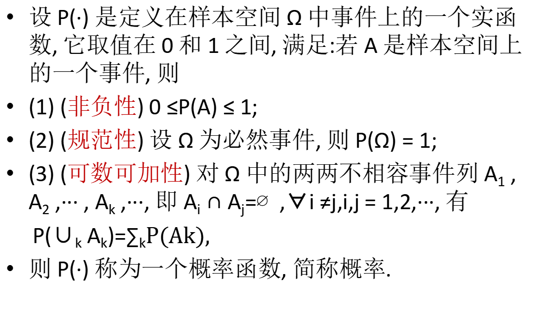
概率的公理化定义
设 P(·) 是定义在样本空间 Ω 中事件上的一个实函数, 它取值在 0 和 1 之间, 满足:若 A 是样本空间上的一个事件, 则
(1) (非负性) 0 ≤P(A) ≤ 1;
(2) (规范性) 设 Ω 为必然事件, 则 P(Ω) = 1;
(3) (可数可加性) 对 Ω 中的两两不相容事件列 A₁ , A₂ ,··· , A_{k} ,···, 即 A_{i} ∩ A_{j}=∅,∀i ≠j,i,j = 1,2,···, 有
P(∪_{k} A_{k})=∑_{k}$\text{P}\text{(}\text{Ak}\text{),}$
则 P(·) 称为一个概率函数, 简称概率.

Slide 41
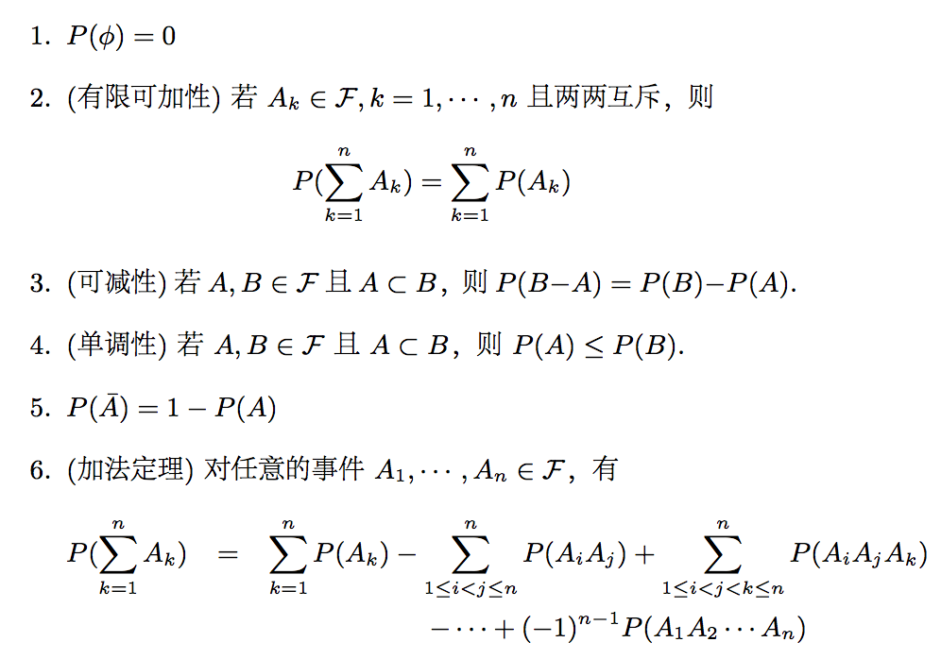
概率的基本性质

Slide 42
概率的基本性质
加法定理
次可加性
下连续性
上连续性

